Slide 1


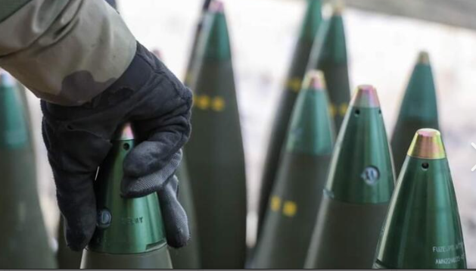
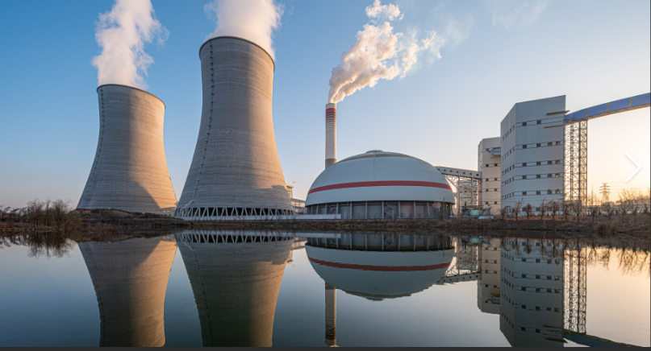
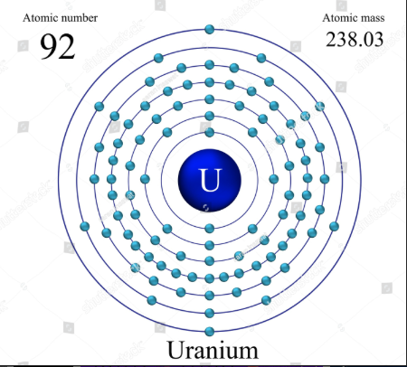
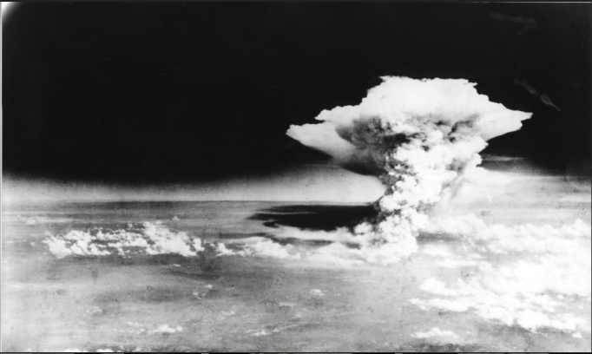
Izotopii naturali ai uraniului

Slide 2


Ce este un izotop?
După cum probabil vă mai amintiți, un izotop este o specie a aceluiaș element chimic care are același număr de protoni în nucleu dar are un număr de neutroni diferit

Slide 3
Ce este uraniul?
Uraniul este un element chimic radioactiv (pe tabelul periodic se găsește cu simbolul „U” ) care are un număr atomic egal cu 92 și o masă atomică egală cu 238.03.

Slide 4
Câți izotopi are uraniul?
Uraniul are un număr de 28 de izotopi (unii oameni de știință spun că are 37 de izotopi), dintre care 3 sunt naturali, iar noi despre aceia vom vorbi azi.

Slide 5
Cei trei mușchetari (izotopi în acest caz)
Masa atomică
238
U
Cei trei mușchetari (izotopi) sunt:
235
238.03
U
U
Elementul
234
U

Slide 6
Uraniu I
238
U este numit și Uraniu I (U ) (numele vechi): - Are un timp de înjumătățire de 4,5 miliarde de ani
-Este folosit pentru datarea rocilor foarte vechi prin metoda uraniu-plumb
-Mai este folosit și pentru blindajele tancurilor și pentru confecționarea munițiilor capabile de a străpunge blindaje.
I

Slide 7
Uraniu II
234
U mai este numit și uranium II (U ) (tot ca nume vechi). Deși acesta se gasește în urme infime*, este util în studii hidrologice, fiind folosit pentru a studia procesele de eroziune a rocilor, deoarece se dizolvă ușor în apă în anumite condiții geologice.
Infim= adj. Extrem de mic; minuscul, neînsemnat.
II

Slide 8
Actinouraniu (AcU)
235
După cum v-ați fi putut da seama, U nu este denumirea veche pentru U, pe bune acum, Actinouraniu (AcU) este denumirea veche pentru U . Acesta este folosit pentru energia nucleară, fiind singurul izotop natural fisionabil*.De asemenea , acesta mai este folosit și în armele nucleare, în concentrații mai mari (peste 90%).
Fisiunea= proces în care nucleul unui atom se rupe în două sau mai multe nuclee mai mici, numite produși de fisiune
III
235

Slide 9
Ce rezultă în urma fisiunii nucleare a U-235?
Pentru a vă ajuta să memorați mai ușor , am făcut această schemă:
U
141
=
Ba
Isotope al băutului
235
92
=
Kr
Kripton

Slide 10
Concluzie:
Aceștia au fost cei trei izotopi naturali ai uraniului. În concluzie, putem observa cu ușurință importanța izotopilor în viața de zi cu zi.De la utilizarea în scopurile științei până la utilizarea pentru fabricarea armelor nucleare și ai energiei nucleare, izotopii uraniului s-au arătat a fii de mare folos pentru noi, însă aceștia au fost strict izotopii naturali ai uraniului, imaginați-vă câți alți izotopi importanți mai sunt pe lume , descoperiți și nedescoperiți , și de asemenea, imaginați-vă viața fără ei. Eu spun că ar fii mult mai grea...

